Slide 1
SoulHunt 2008/10/15
MAIET Entertainment

Slide 2
컨셉

Slide 3
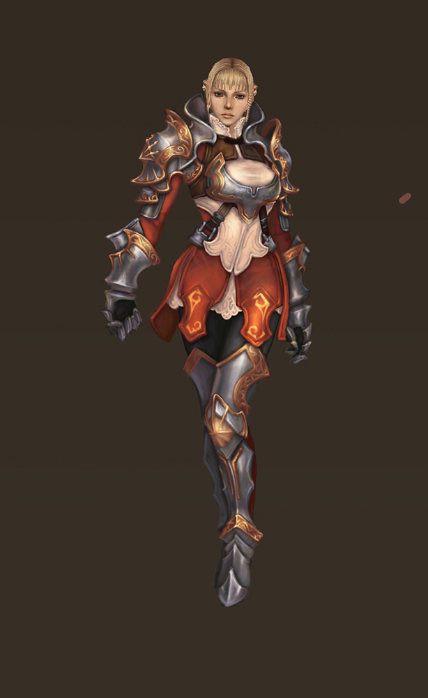
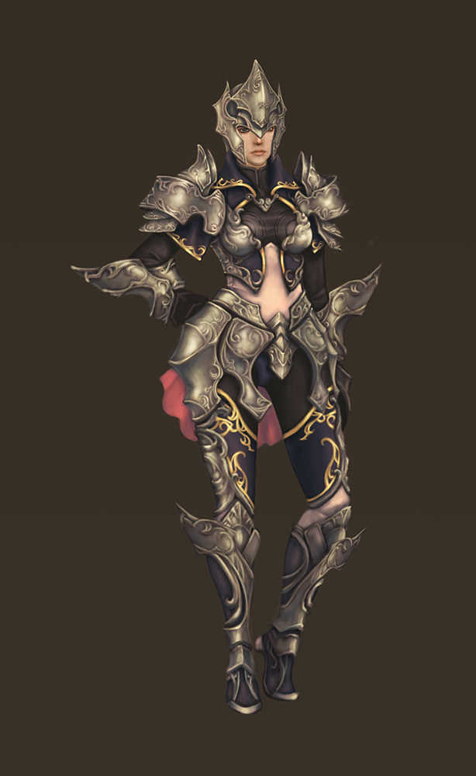
여성 PC 중갑옷

Slide 4
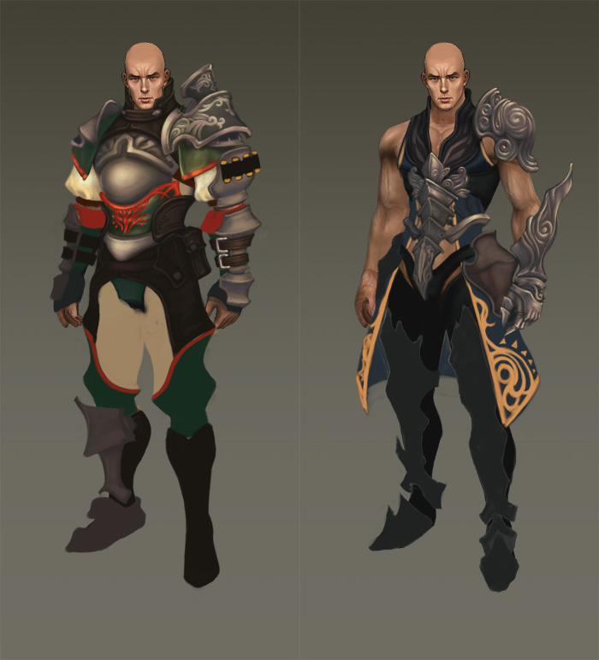
남성 PC 중갑옷

Slide 5
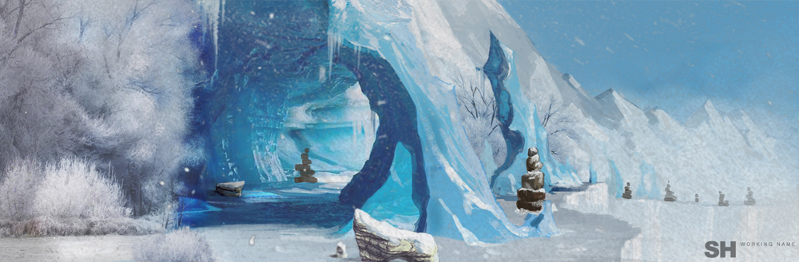
에다산 > 오우거 진영

Slide 6
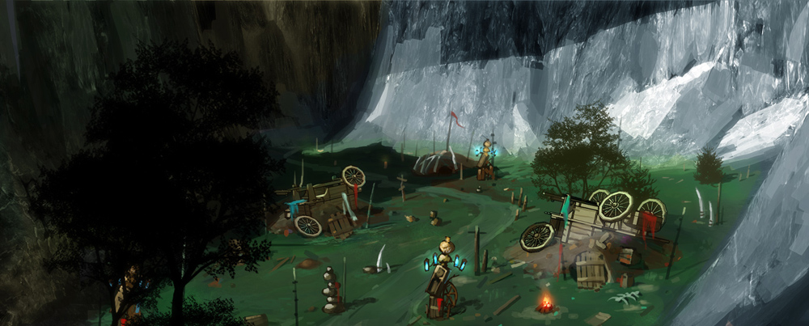
에다산 > 코볼드 캠프

Slide 7
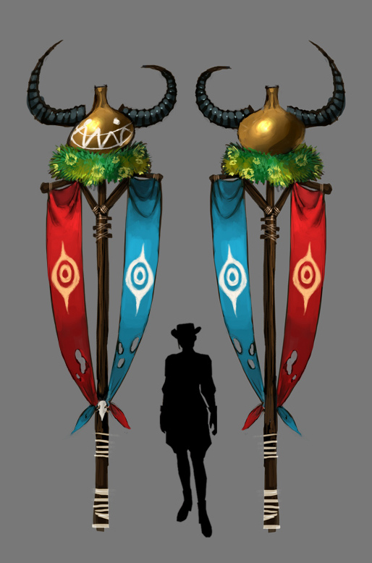
코볼드 진영 장식물

Slide 8
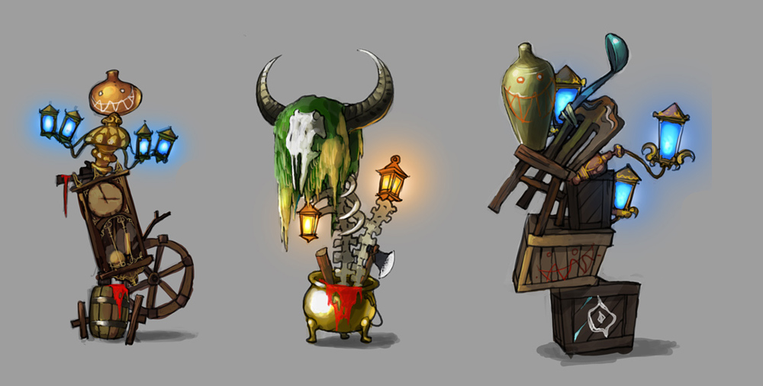
코볼드 진영 장식물

Slide 9
캐릭터

Slide 10
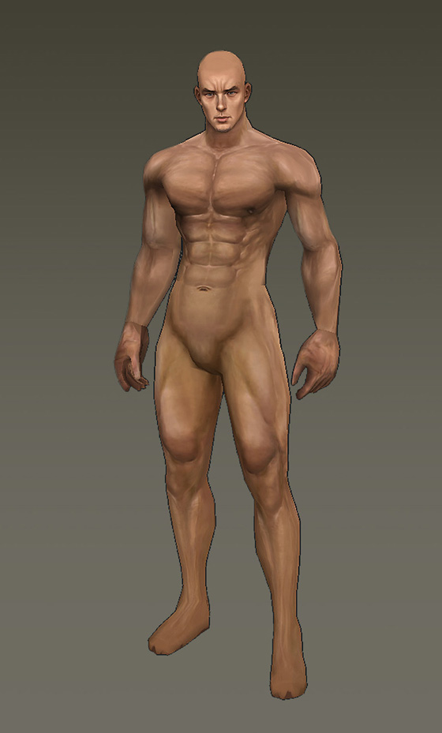
남자 PC 기본 체형

Slide 11
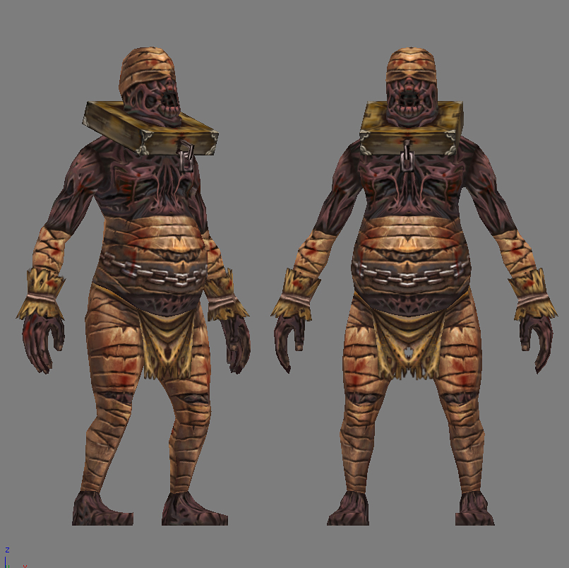
몬스터 > 머미 병정

Slide 12
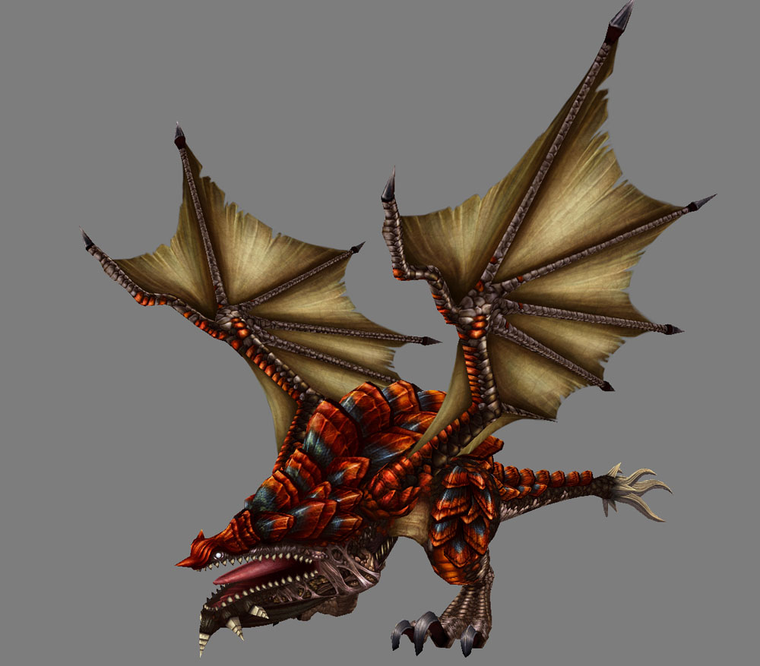
몬스터 > 아레크

Slide 13
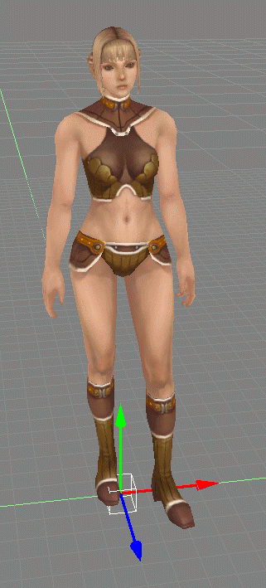
애니메이션
소레나(용) 변동사항 없음
PC 무기별(1hs,2hd,arc,1hp,stf) 기본 동작 90% 완료

Slide 14
배경

Slide 15
작업
고품질 라이트맵을 뽑기위한 작업
렌고트 부락
테레스 평원
인젠 자유항
영웅의 오솔길
영웅의 오솔길 완료
에다산
heightmap 작업완료(스플래팅 수정필요)
인간 캠프 완료
폭포완료
코볼트 캠프 완료

Slide 16
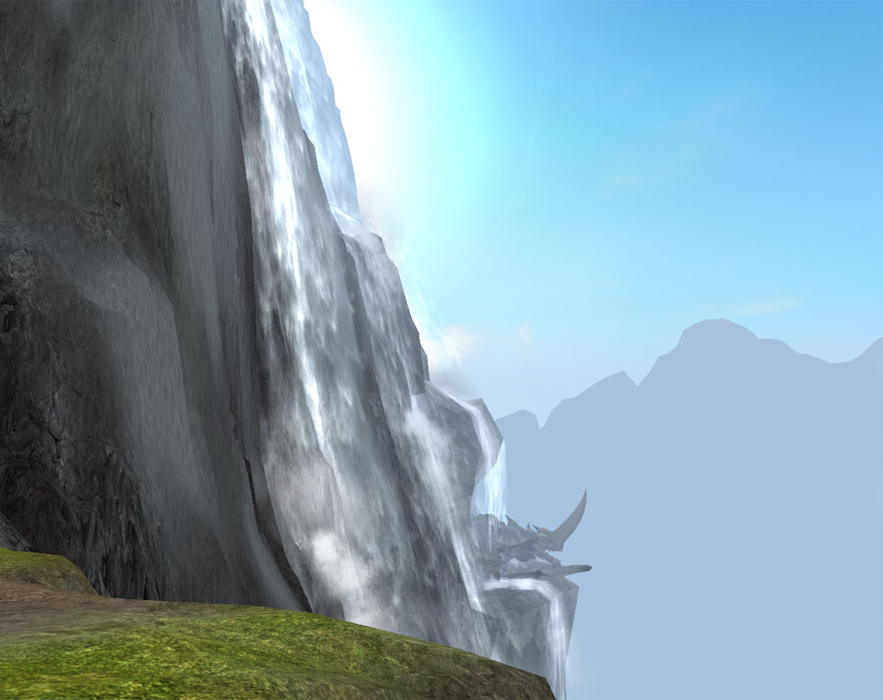
에다산

Slide 17
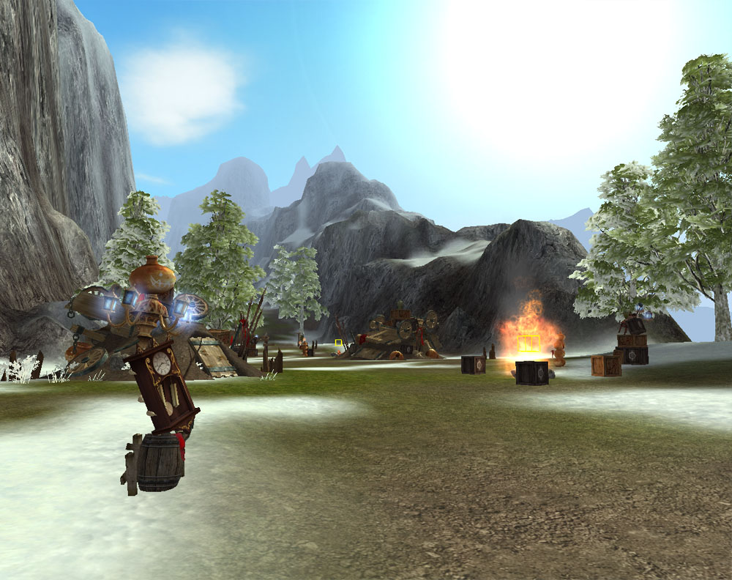
에다산

Slide 18
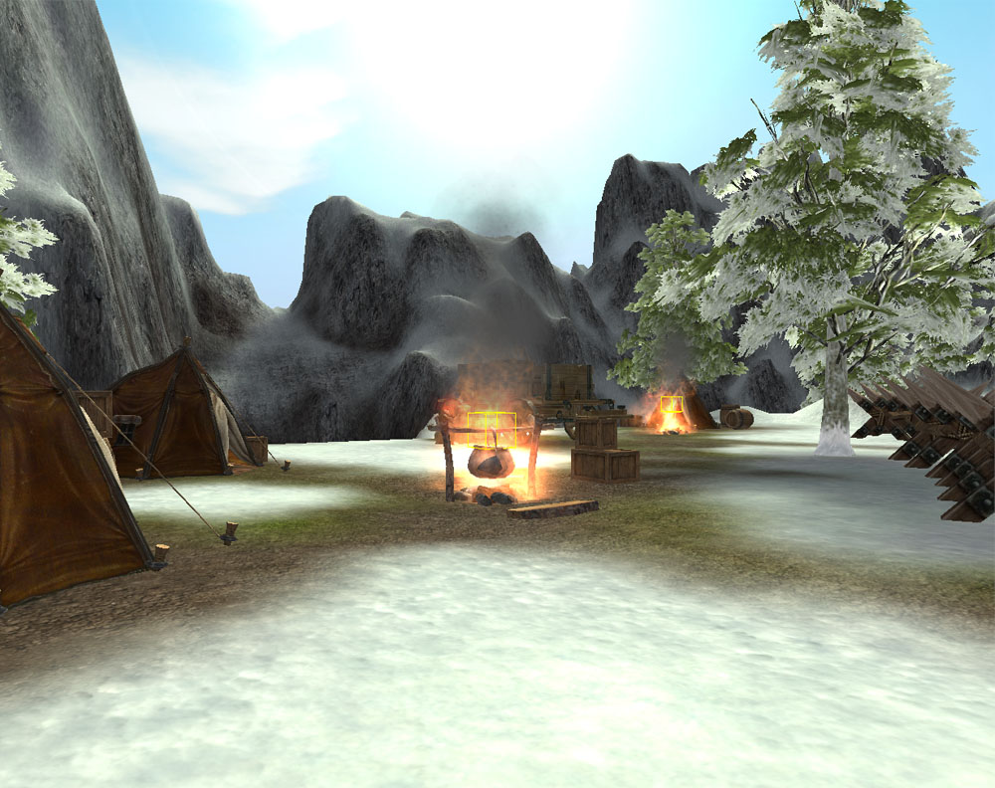
에다산

Slide 19
프로그래밍

Slide 20
작업
스트레스 테스트용 더미 클라이언트
대형 NPC 회전 애니메이션 적용
탤런트 학습 UI 변경
팔레트 UI 추가
포커스
PhysX

Slide 21
시연

